Slide 1
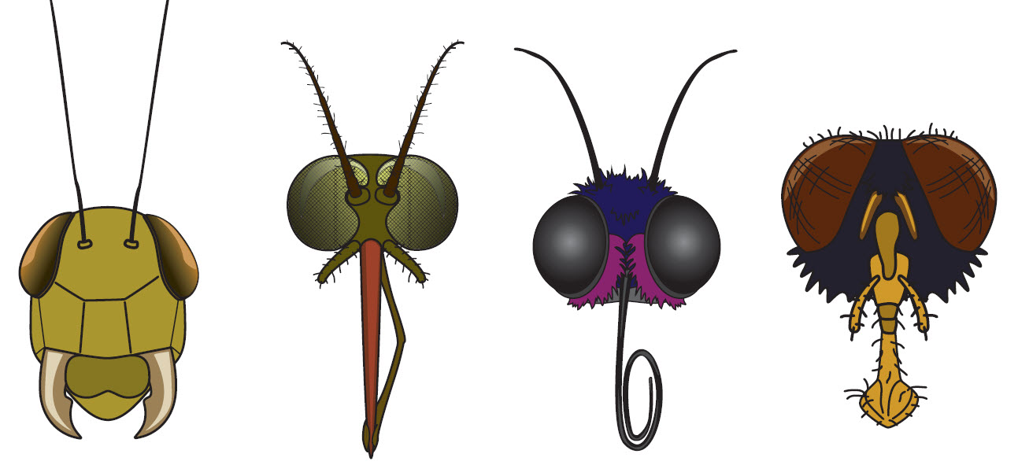
Základy entomologie
3. cvičení:
Hlava
Ústní ústrojí

Slide 2
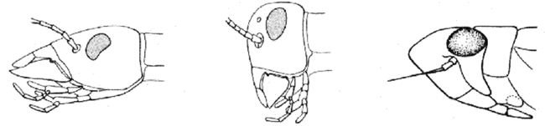
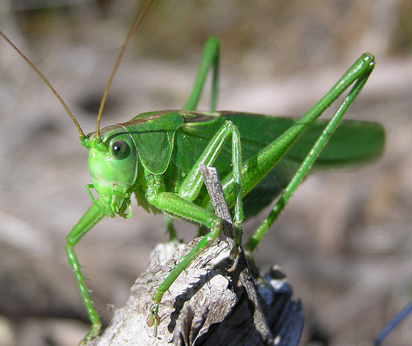
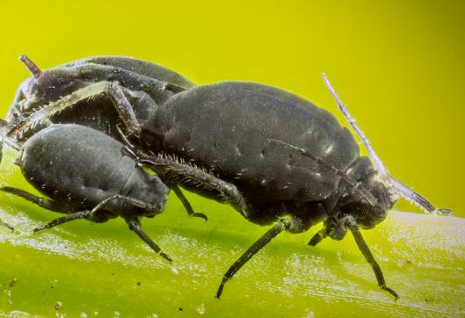
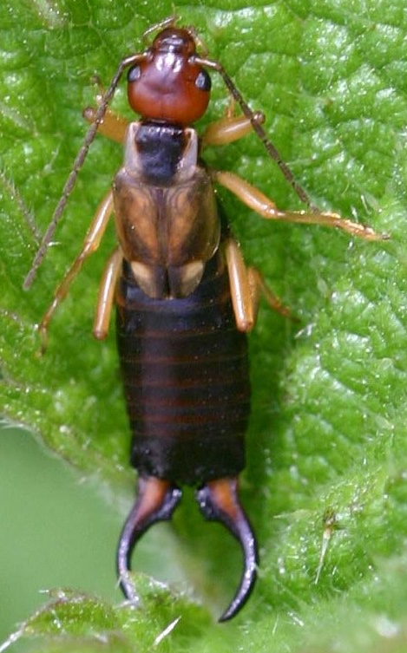
Orientace hlavy
prognáthní hypognáthní opistognáthní

Slide 3
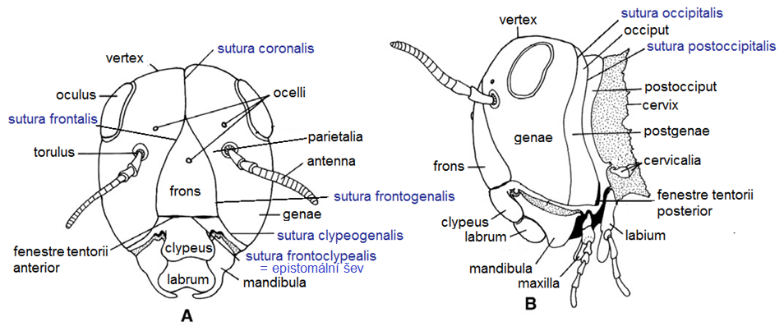
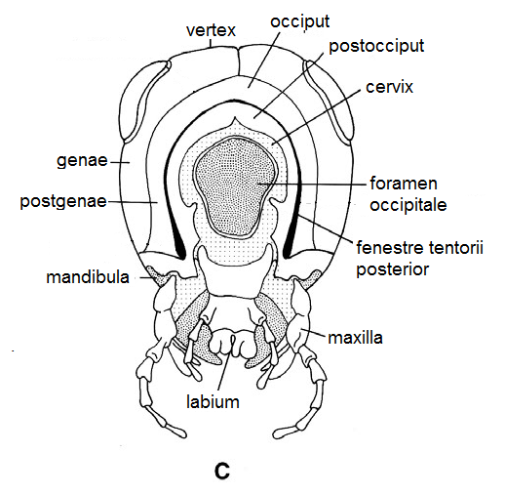

Slide 4
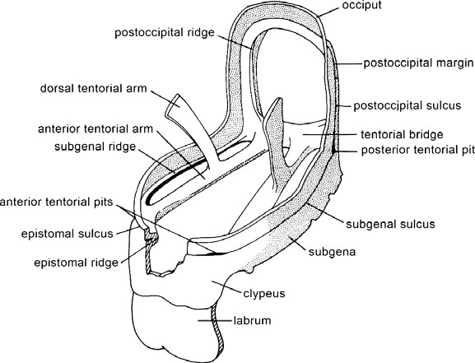
Vnitřní kostra hlavy - tentorium

Slide 5
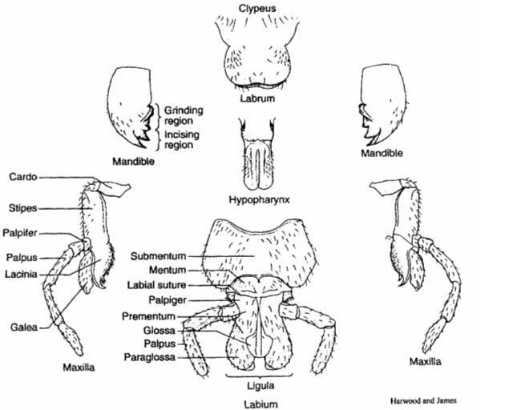

Slide 6
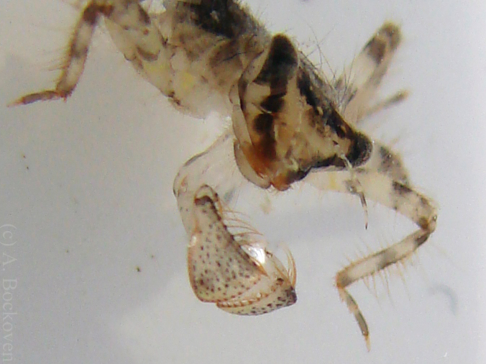
Odonata - larvy - lapací maska z labia
labium

Slide 7
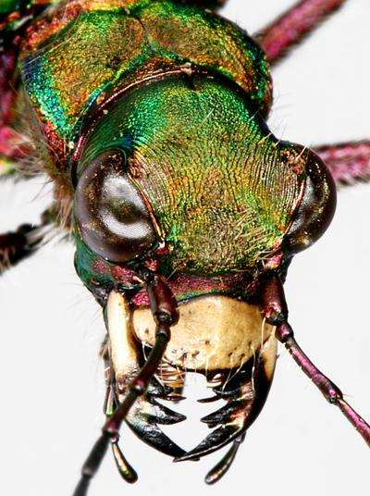
Ústní ústrojí kousací - původní

Slide 8
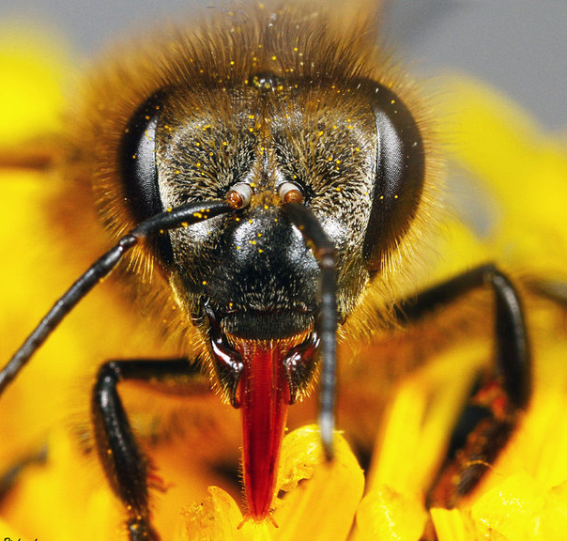
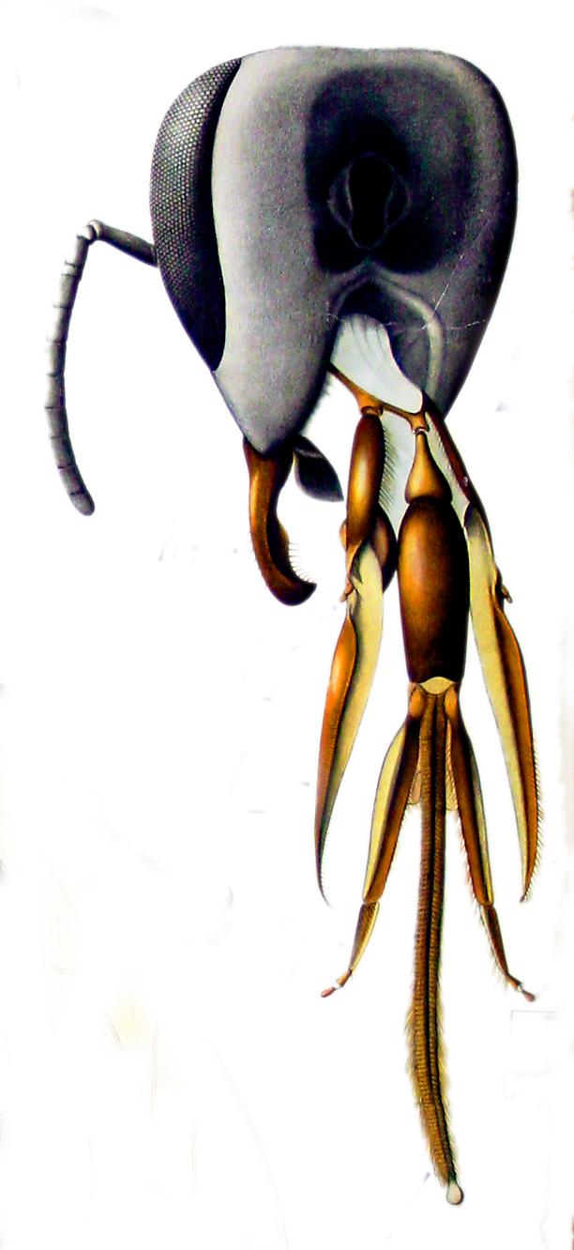
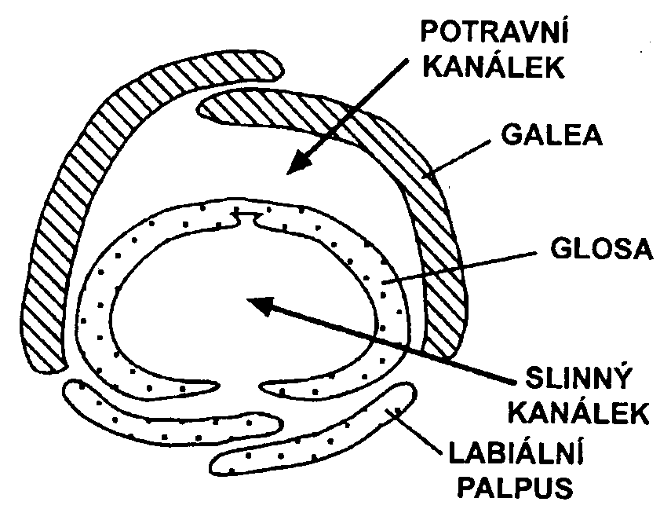
Ústní ústrojí lízavě - kousavé: včela medonosná (Apis mellifera)
Cardo
Mentum
Maxilární palpus
Mandibula
Prementum
Galea
Paraglossa
Labiální palpus
Glossa

Slide 9
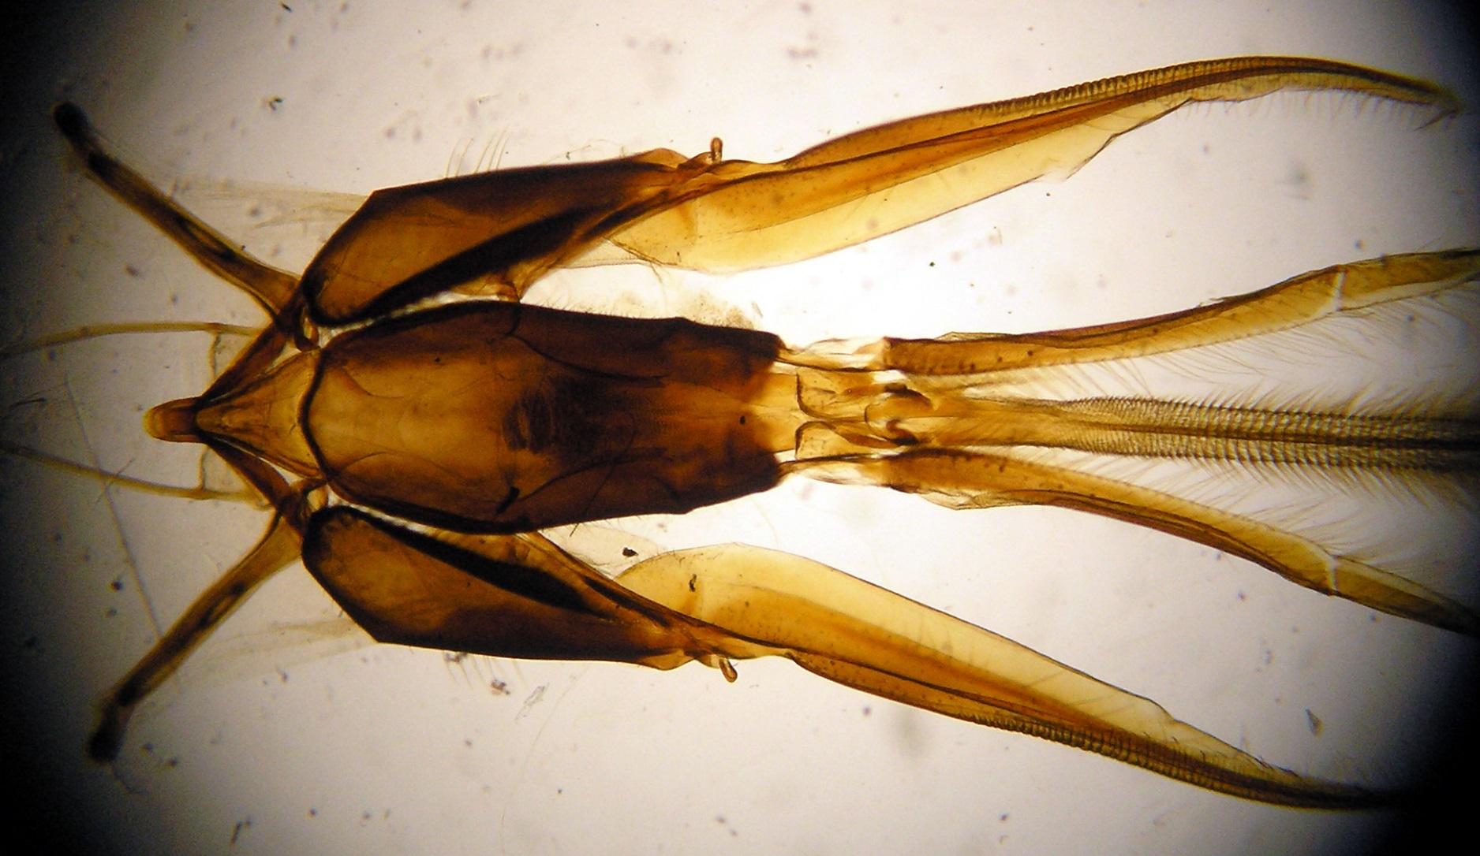
Ústní ústrojí lízavě - kousavé: včela medonosná (Apis mellifera)
maxilla
cardo
palpus maxillaris
galea
stipes
mentum
prementum
paraglossa
palpus labialis
glossa
labium

Slide 10
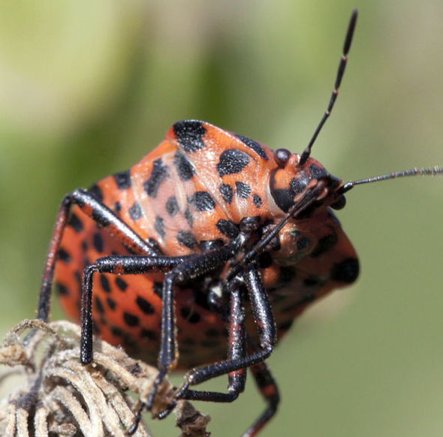
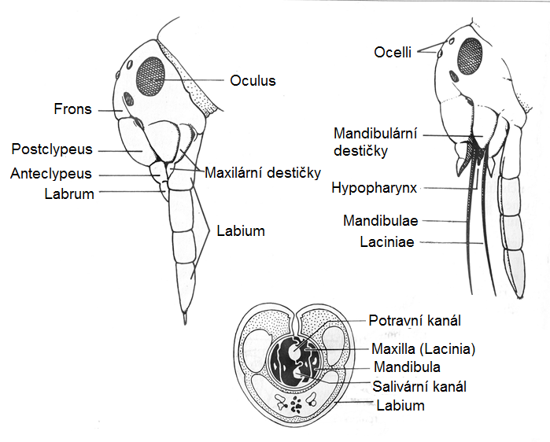
Ústní ústrojí bodavě - savé: ploštice
Labrum krátké, trojúhelníkovité, podpora labia
Mandibuly a maxilly – tenké stiletovité, vstupují do rány, spojením vytvářejí slinný a potravní kanálek
Labium - mohutné a nepárové – tvoří pochvu stiletů

Slide 11
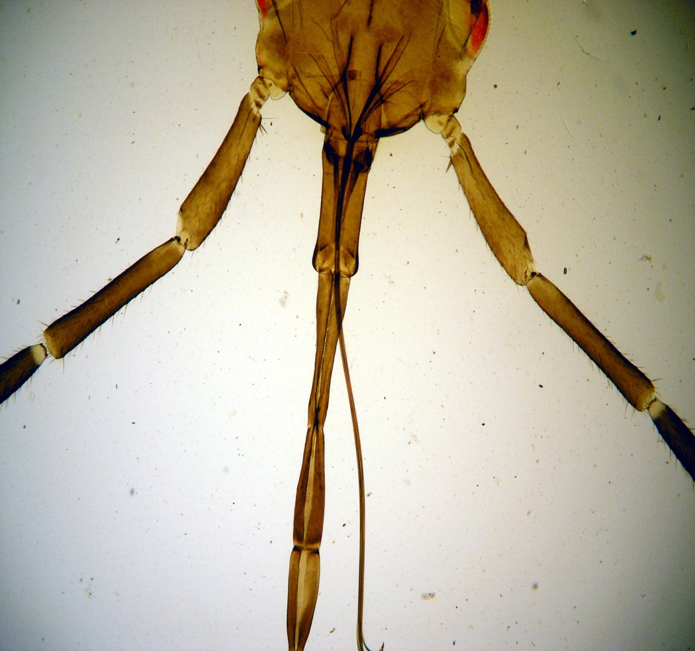
Ústní ústrojí bodavě - savé: ploštice
labrum
maxillae,
mandibulae
labium

Slide 12
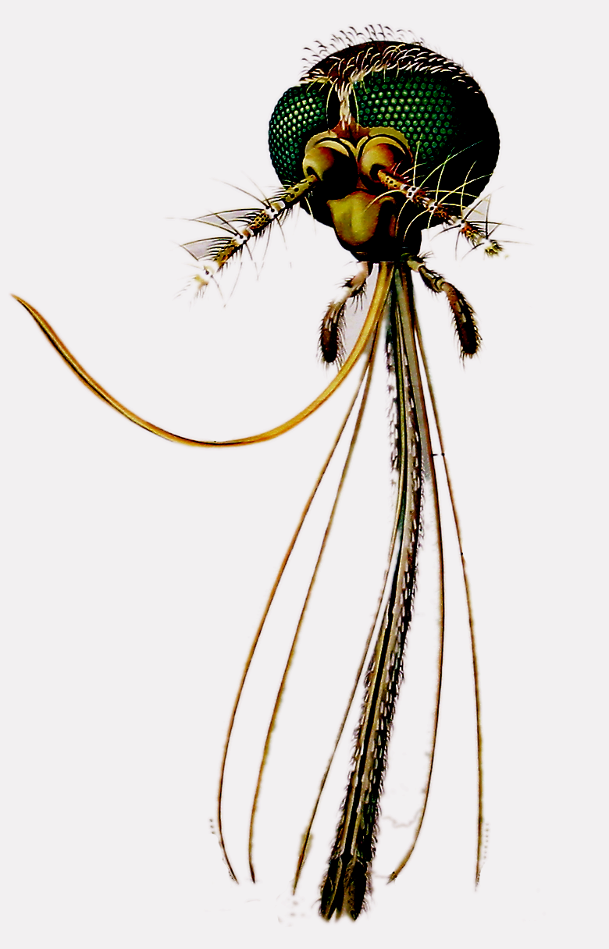
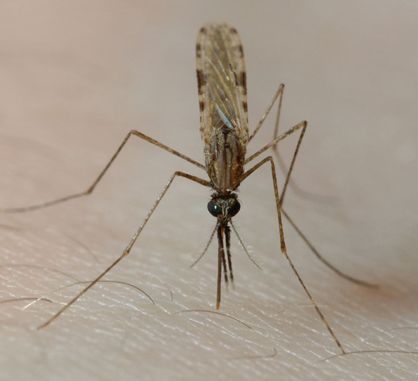
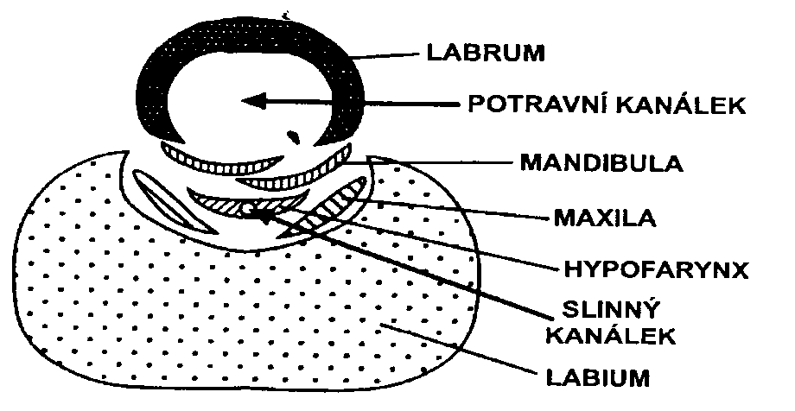
Ústní ústrojí bodavě - savé: komár
Labrum + mandibuly stiletovité – bodací funkce
Maxilly – sací funkce
Labium mohutné
Labrum
Mandibula
Maxilla
Hypopharynx
Labium

Slide 13
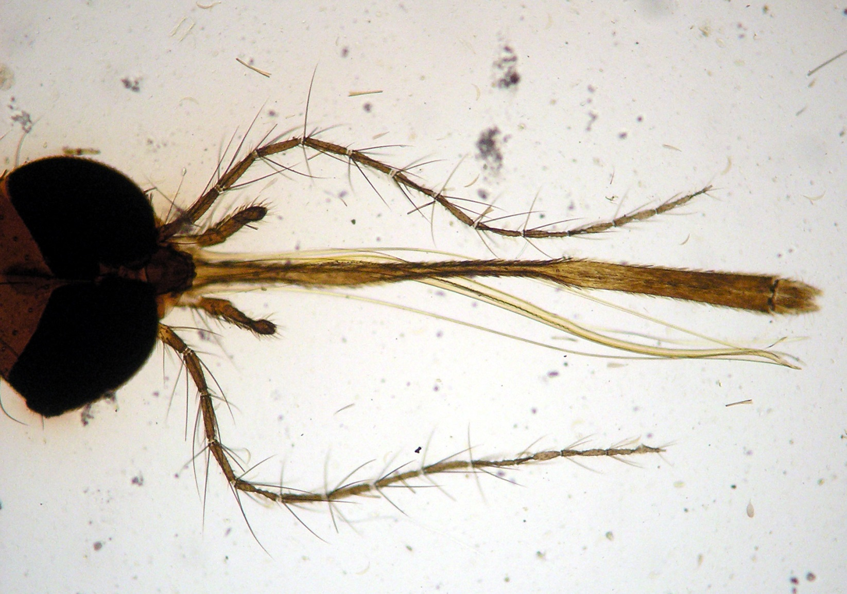
Ústní ústrojí bodavě - savé: komár
labrum
labium
palpus maxilaris

Slide 14
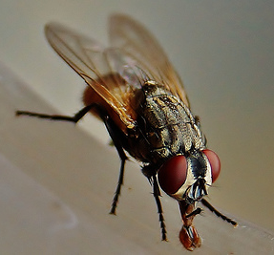
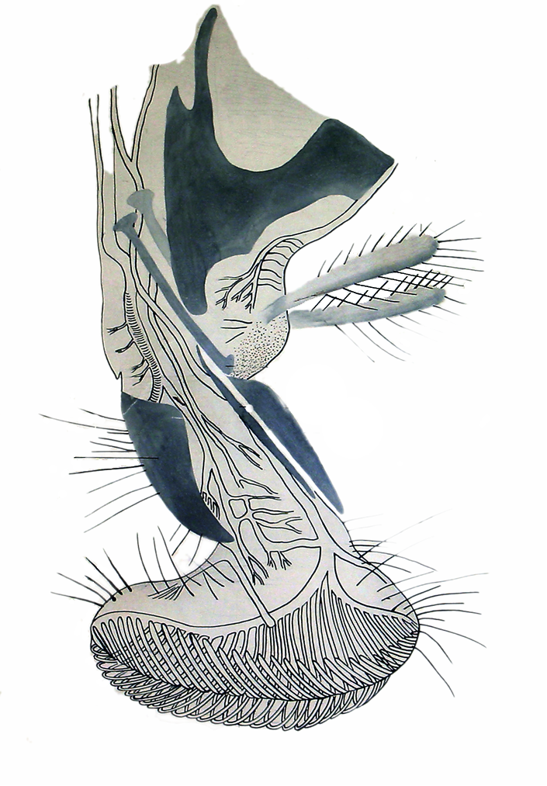
Ústní ústrojí lízací: moucha
Clypeus
Maxillární palpy
Zbytky maxilly
Labrum
Prementum
Hypopharynx
Proboscis (sosák):
labrum je redukováno na štítek,
kusadla zakrnělá
čelistní makadla redukována na dvě lišty
Labellum (polštářek) s pseudotrachejemi

Slide 15
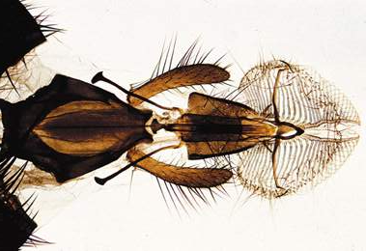
Ústní ústrojí lízací: moucha
maxilla
labellum
palpus maxillaris

Slide 16
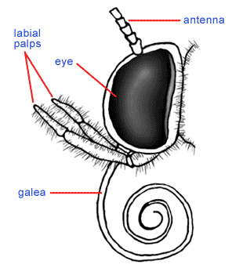
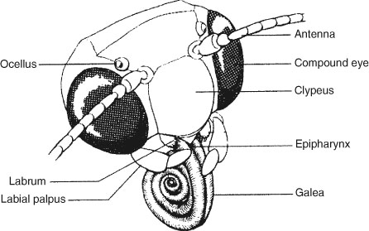
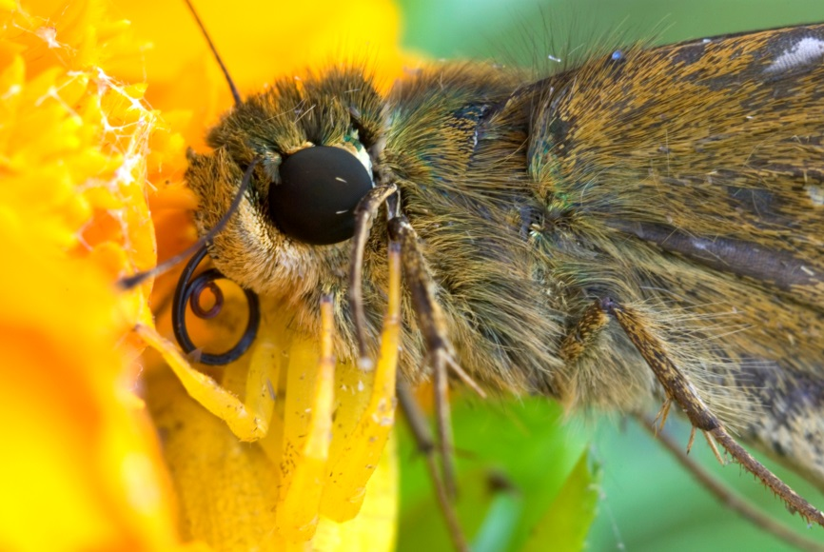
Ústní ústrojí savé: motýli
Sosák z galeí

Slide 17
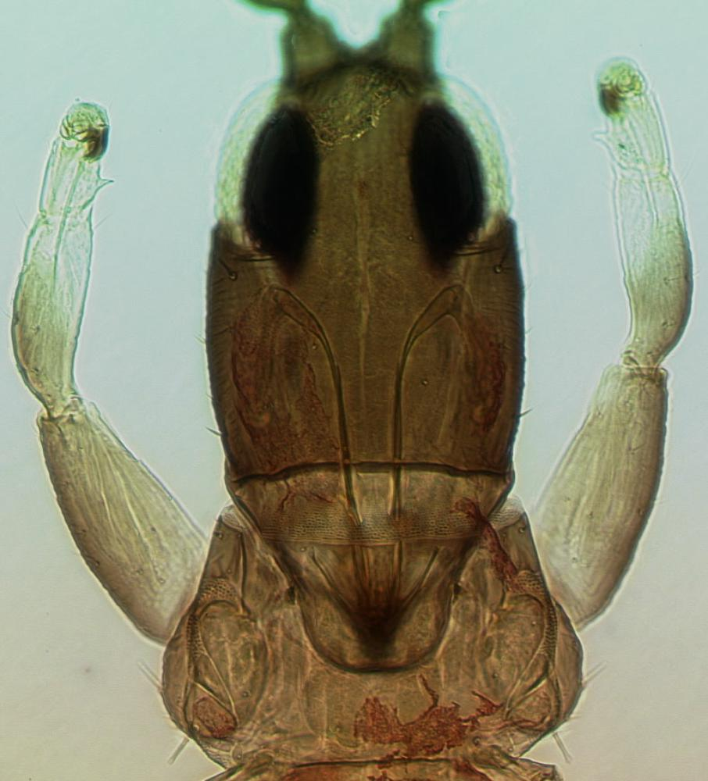
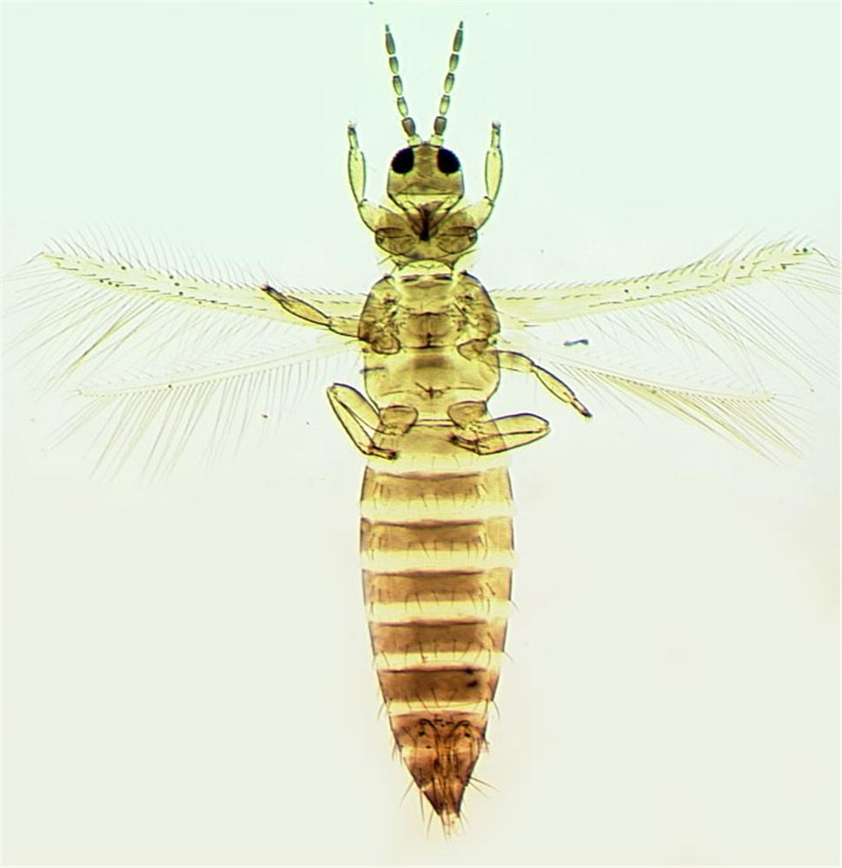
Thysanoptera
- bodavě savé ú.ú. – asymetrické:
3 stilety – 1 z mandibul, 2 z maxil

